Slide 1
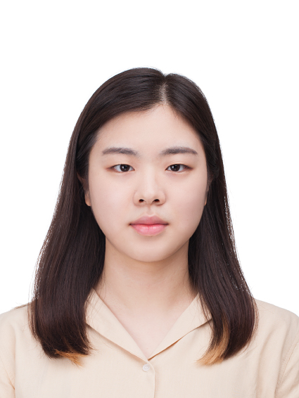
현 재 : 석사과정
관심분야 : Natural Language Processing, Dialogue System
E-mail : haeun.yu204@gmail.com
홈페이지 : https://github.com/HaeunYu
성명 : 유하은

